Slide 1
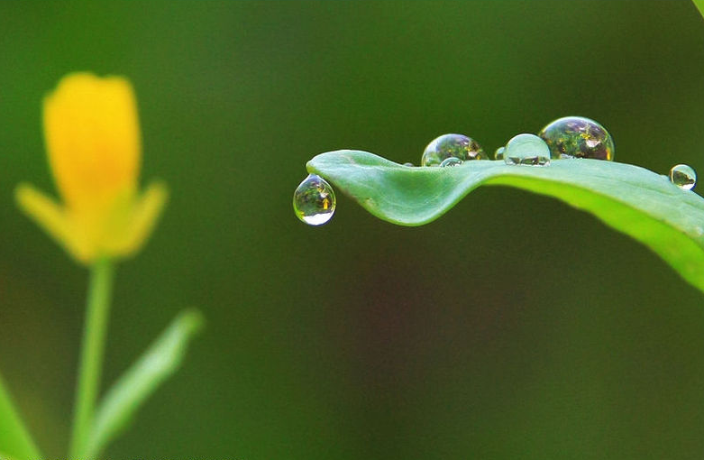
17勾股定理(1)
相信自己是最棒的

Slide 2
S_{A}+S_{B}=S_{C}
C
A
C
B
图甲
 | 图甲 | 图乙
A的面积
B的面积
C的面积
1.观察图甲，小方格
的边长为1.
⑴正方形A、B、C的
面积各为多少？
4
4
⑵正方形A、B、C的
面积有什么关系？
8

Slide 3
S_{A}+S_{B}=S_{C}
图乙
A
C
A
B
C
C
B
图甲
S_{A}+S_{B}=S_{C}
 | 图甲 | 图乙
A的面积
B的面积
C的面积
2.观察图乙，小方格
的边长为1.
⑴正方形A、B、C的
面积各为多少？
4
9
4
16
⑵正方形A、B、C的
面积有什么关系？
8
25

Slide 4
S_{A}+S_{B}=S_{C}
图乙
A
a
C
c
b
A
a
B
c
b
C
B
图甲
S_{A}+S_{B}=S_{C}
 | 图甲 | 图乙
A的面积
B的面积
C的面积
2.观察图乙，小方格
的边长为1.
4
9
4
16
⑵正方形A、B、C的
面积有什么关系？
8
25

Slide 5
S_{A}+S_{B}=S_{C}
图乙
a
C
c
b
A
a
c
b
C
B
图甲
S_{A}+S_{B}=S_{C}
a² +b² =c²
3.猜想a、b、c 之间的关系？

Slide 6
a² +b² =c²
3.证明a、b、c 之间的关系？

Slide 7
a² +b² =c²
3.证明a、b、c 之间的关系？

Slide 8
a² +b² =c²
3.证明a、b、c 之间的关系？
用拼图法证明
a
b
a
c
b
c
c
b
c
a
a
b

Slide 9
a² +b² =c²
3.猜想a、b、c 之间的关系？
用拼图法证明
a
b
a
c
b
c
c
b
c
a
a
b

Slide 10
a² +b² =c²
3.猜想a、b、c 之间的关系？
∵S_{大正方形}=(a+b)²=a²+b²+2ab
S_{大正方形}=4S_{直角三角形}+ S_{小正方形}
=4· ab+c²
=c²+2ab
用拼图法证明
a²+b²+2ab
a
b
a
c
c²+2ab
b
c
∴ =
c
b
c
a
∴a² +b² =c²
a
b

Slide 11
勾股定理(毕达哥拉斯定理)
（gou－gu theorem）
如果直角三角形两直角边分别为a， b，斜边为c，那么
c
弦
a
勾
股
b
即直角三角形两直角边的平方和等于
斜边的平方.

Slide 12
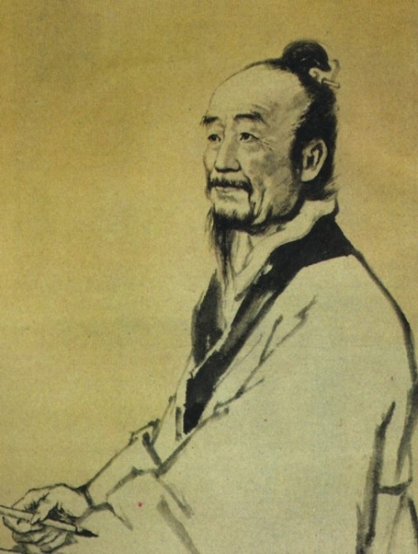
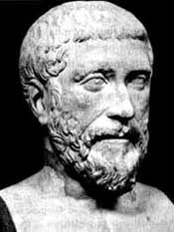
勾 股 世 界
我国是最早了解勾股定理的国家之一。早在三千多年前，周朝数学家商高就曾提出， “勾三、股四、弦五”，所以勾股定理又叫“商高定理”
在西方，因为是毕达哥拉斯最先发现这个定理的，所以西方人通常称勾股定理为“毕达哥拉斯定理” ．传说毕达哥拉斯证明这个定理之后，杀了一百头牛来庆祝，所以它又叫“百牛定理” ．在欧洲中世纪它又被戏称为“驴桥定理” ，因为那时数学水平较低，很多人学习勾股定理时被卡住，难以理解和接受。所以勾股定理被戏称为“驴桥”，意谓笨蛋的难关 。

Slide 13
c
b
c
a
a
b

Slide 14
例题
C
x
16
B
A
20
求x的值

Slide 15

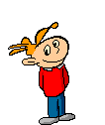







（1分）
（2分）
（1分）
（1分）
（1分）
（2分）
（1分）
（3分）
（3分）

Slide 16


一个门框的尺寸如图所示，一块长3m，宽2.2m的薄木板能否从门框内通过?为什么?
解：连结AC,在Rt△ABC中,
根据勾股定理得：
AC²＝AB²+BC²=2²+1²=5
因此,AC=
因为AC______木板的宽,
所以木板____ 从门框内通过.
D
C
≈2.236
2m
大于
能
A
B
1m

Slide 17
１、本节课我们经历了怎样的学习过程？
经历了从实际问题引入数学问题然后发现定理，再到探索定理，最后学会验证定理及应用定理解决实际问题的过程。
２、本节课我们学到了什么？
通过本节课的学习我们不但知道了著名的勾股定理，还知道从特殊到一般的探索方法及借助于图形的面积来探索、验证数学结论的数形结合思想。
３、学了本节课后你有什么感想？
很多的数学结论存在于平常的生活中，需要我们用数学的眼光去观察、思考、发现，这节课我们还受到了数学文化辉煌历史的教育。

Slide 18
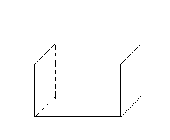
做一个长，宽，高分别为50厘米，40厘米，30厘米的木箱，一根长为70厘米的木棒能否放入，为什么？试用今天学过的知识说明。

Slide 19
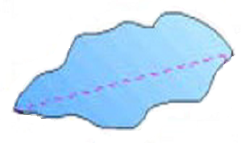
我来设计
如图，池塘边有两点A、B，无法直接测量AB之间的距离，请你运用所学过的知识设计一种方法，来测量AB间的距离。
A
B
要求：1、画出设计图
2、若涉及到角度，请直接标在设计图中
3、若涉及到长度，请用a、b、c等字母
比一比，哪位同学的方法既多又好？

Slide 20

1、如图，要登上8米高的建筑物BC，为了安全需要，需使梯子底端离建筑物距离AB为6米，问至少需要多长的梯子？
解：根据勾股定理得：
AC²= 6² + 8²
=36+64
=100
即：AC=10（-10不合，舍去）
答：梯子至少长10米。
C
8m
A
B
6m

Slide 21
2、如图，一根旗杆在离地面9米处断裂，旗杆顶部落在离旗杆底部12米处，旗杆折断前有多高。
A
9米
解：根据勾股定理得：
AB²= 9² + 12²
=81+144
=225
即：AC=15
∴AC+AB=9+15=24(米)
答：旗杆折断前有10米。
C
B
12米

Slide 22


１、如图,一个长8 米,宽6 米的草地,需在相对角的顶点间加一条小路,则小路的长为 ( )
C
A.8 米 B.9 米 C.10米 D.14米
别踩我,我怕疼!
6m
8m

Slide 23
做一做
求下图中表示边的未知数的值.
144
y
169

Slide 24
做一做
求下列直角三角形中未知边的长:
5
x
12

Slide 25
求下列图中字母所表示的正方形的面积
A
=625
81
225
B
=144
400
225

Slide 26

判断题:
ΔABC的两边AB=5,AC=12,则BC=13 ( )
×

Slide 27
试一试:
４、已知：Rt△ＡBC中，AB＝４，AC＝３,则BC的长为 .
5 或
B
B
4
4
C
A
A
3
C
3

Slide 28
1、蚂蚁沿图中的折线从A点爬到D点，一共爬了多少厘米？（小方格的边长为1厘米）
A
G
提示
B
E
构造直角三角形
C
F
D

Slide 29
设a=3k b=4k
由勾股定理得： c²＝a²+b²
＝9k²+16k²
＝25k²
∴c=5k
又∵c=15 ∴k=3
∴a=9 b=12
由勾股定理得： c²＝a²＋b²
＝6²＋8²
＝100
∴c=10
例题分析
由勾股定理得： a²＝c²－b²
＝13²－5²
＝144
∴c=12
在Rt△ABC中，∠Ｃ=90°
(1) 已知:a=6,ｂ=8,求c；
(2) 已知:c=13,b=5,求a；
(3) 已知: a:b=3:4,c=15,求a、b.
方法
小结
(1)在直角三角形中,已知两边,可求第三边;
(2)可用勾股定理建立方程.

Slide 30
现在我们一起来探索“弦图”的奥妙吧！
S_{大正方形}＝c²
c
S_{小正方形}＝（b-a）²
b
a
S_{大正方形}＝4·S_{三角形}＋S_{小正方形}
弦图

Slide 31


公式变形
勾股定理给出了直角三角形三边之间的关系，即两直角边的平方和等于斜边的平方。
c²=a² + b²
a²=c²－b²
b² =c²-a²
c
b
a

